Slide 1
Школа-семинар
«Основы использования
OpenFOAM, SALOME и ParaView»
ОБЗОР
СИСТЕМНОГО ОКРУЖЕНИЯ
М.В. Крапошин (НИЦ Курчатовский институт)
О.И. Самоваров (Институт системного программирования РАН)
С.В. Стрижак (ГОУ ВПО МГТУ им. Баумана)

Slide 2
СИСТЕМНОЕ ОКРУЖЕНИЕ. СОДЕРЖАНИЕ
Принципы ОС Linux — архитектура, файловая система
Командный интерпретатор bash, система справки man
Работа с файловой системой — Midnight Commander
Удаленные файловые системы - WebDav
Учет версий файлов - SVN
Системное окружение OpenFOAM (каталоги, задача, запуск на расчет в параллельном режиме)
Часто используемые приложения
Где искать помощь

Slide 3
ЧТО ТАКОЕ LINUX
http://linuxgid.ru/
http://www.opennet.ru/
http://linux.ru/
http://ru.wikipedia.org/wiki/Linux
http://younglinux.info/linuxintro
Автор — Линус Торвальдс, год написание — 1991г.
Спроектирована в соответствии со стандартом POSIX, который определяет набор интерфейсов между ОС и прикладным ПО (время, файловая система, сетевые протоколы, взаимодействие с пользователем)
Изначально является многопользовательской средой с возможностями работы в сети и нагрузкой в течение длительного времени
Поддерживается «произвольное» число процессоров практически любой архитектуры
Является свободным и полностью открытым (лицензия GPL)
Использование графических интерфейсов (KDE/GNOME/XFCE) делает взаимодействие с этой ОС не сложнее, чем с другими коммерческими аналогами

Slide 4
ЧТО ТАКОЕ LINUX
http://linuxgid.ru/
http://www.opennet.ru/
http://linux.ru/
http://ru.wikipedia.org/wiki/Linux
http://younglinux.info/linuxintro
Автор — Линус Торвальдс, год написание — 1991г.
Спроектирована в соответствии со стандартом POSIX, который определяет набор интерфейсов между ОС и прикладным ПО (время, файловая система, сетевые протоколы, взаимодействие с пользователем)
Изначально является многопользовательской средой с возможностями работы в сети и нагрузкой в течение длительного времени
Поддерживается «произвольное» число процессоров практически любой архитектуры
Является свободным и полностью открытым (лицензия GPL)
Использование графических интерфейсов (KDE/GNOME/XFCE) делает взаимодействие с этой ОС не сложнее, чем с другими коммерческими аналогами

Slide 5
ОБЩАЯ СТРУКТУРА LINUX
ЯДРО
МОДУЛИ
(ДРАЙВЕРЫ)
ЯЗЫКИ
ПРОГРАММИРОВАНИЯ
СЕРВИСЫ
(ДЕМОНЫ)
ИНТЕРПРЕТАТОР
КОМАНД
ФАЙЛОВАЯ
СИСТЕМА
КОНСОЛЬ
ГРАФИЧЕСКАЯ
СИСТЕМА
ОБЛАКО
ПОЛЬЗОВАТЕЛЬ
ОБЛАСТЬ ПОЛЬЗОВАТЕЛЯ

Slide 6
ФАЙЛОВАЯ СИСТЕМА LINUX
Файловая система представляет собой единое дерево, к которому подключается один или более физических носителей. Технические подробности физического размещения данных (имена дисков, сетевые файловые системы) скрыты от пользователя
/
● Каталог супер-пользователя: /root,
● Домашние каталоги: /home
● Пользовательские программы: /bin, /usr/bin, /usr/local/bin
● Системные программы: /sbin, /usr/sbin, /usr/local/sbin
● Точки монтирования (подсоединения файловых систем): /media, /mnt
● Конфигурационные файлы: /etc
● Временные файлы: /tmp
● Ядро и загрузчик: /boot
● Серверные данные: /var, /srv
● Системная информация: /proc, /sys
● Разделяемые библиотеки: /lib, /usr/lib, /usr/local/lib (/lib64, /usr/lib64 в 64-х разрядных системах)
● Дополнительное программное обеспечение: /opt
/boot
/include
/bin
/bin
/etc
/lib64
/usr
/home
/tmp
/opt
/lib64

Slide 7
ТИПЫ ФАЙЛОВ LINUX
Типы файлов (а также уровень доступа к ним) в Linux определяются не с помощью расширений, а посредством устанавливаемых флагов для каждого файлы (ls -l). Каждый файл связан с пользователем-владельцем и некоторой группой пользователей
[d|l|b|c|p|s][ur][uw][ux][gr][gw][gx][or][ow][ox]
d — директория, l — ссылка, c — символьные устройства, b — блочные устройства, p — каналы, s - сокеты
ur, uw, ux — файл может быть прочитан, изменен или запущен в качестве исполняемого пользователем
gr, gw, gx — файл может быть прочитан, изменен или запущен в качестве исполняемого членами группы
or, ow, ox — файл может быть прочитан, изменен или запущен в качестве исполняемого любым пользователем
Также файлы различаются по содержимому, для определения используется команда file [имя_файла]

Slide 8
СИСТЕМНОЕ ОКРУЖЕНИЕ. СОДЕРЖАНИЕ
Принципы ОС Linux — архитектура, файловая система
Командный интерпретатор bash, система справки man
Работа с файловой системой — Midnight Commander
Удаленные файловые системы - WebDav
Учет версий файлов - SVN
Системное окружение OpenFOAM (каталоги, задача, запуск на расчет в параллельном режиме)
Часто используемые приложения
Где искать помощь

Slide 9
КОМАНДНЫЙ ИНТЕРПРЕТАТОР BASH
Любая задача в Linux может быть решена с использованием интерпретатора команд, например bash или csh или tksh. Кроме того, доступ к вычислительным ядрам UniHUB сегодня реализуется через bash (консоль)
Интерпретатор может работать как в пакетном режиме (несколько инструкций подряд), так и интерактивном (обработка каждой команды по отдельности). Примеры команд — ls, pwd, who, date
Командный интерпретатор является по сути процедурным языком высокого уровня: переменные, циклы, ветвления, арифметические операции
Параметры BASH задаются в файле $HOME/.bashrc; $HOME — переменная, содержащая путь к домашнему каталогу (echo $HOME, cd $HOME, cd)
ma-11.3@linux-ne7a:~/Документы/unicluster-2011> ls
AdvancedCourse BasicCourse HPC_Multiphysics.pdf OpenCirrus-article Pics-Present Strijak-tutorial unihub-usage.odt
ma-11.3@linux-ne7a:~/Документы/unicluster-2011> pwd
/home/ma-11.3/Документы/unicluster-2011
ma-11.3@linux-ne7a:~/Документы/unicluster-2011> echo $HOME
/home/ma-11.3
ma-11.3@linux-ne7a:~/Документы/unicluster-2011> export MYHOME=$HOME
ma-11.3@linux-ne7a:~/Документы/unicluster-2011> cd ..
ma-11.3@linux-ne7a:~/Документы> echo $MYHOME
/home/ma-11.3
ma-11.3@linux-ne7a:~/Документы>

Slide 10
ВАЖНЫЕ КОРОТКИЕ КЛАВИШИ BASH
Для комфортной работы в bash используются короткие клавиши:
Список введенных команд можно посмотреть с помощью инструкции history
Клавиша «стрелка вверх» - Предыдущая введенная команда в списке history (несколько нажатий — вывод команды, введенной N шагов ранее)
Клавиша «стрелка вниз» - Следующая введенная команда в списке history (несколько нажатий — вывод команды, введенной N шагов ранее)
Клавиши «стрелка влево», «стрелка вправо» - Перемещение по строке команды
Клавиши «Delete, Backspace» - Действуют как в обычном редакторе (удаление введенных символов)
Ctrl+O — Показать результаты выполнения команды (как Enter)
Ctrl+U — Стереть всю введенную строку
Клавиша Tab — по введенным первым символам либо дополнить команду из списка имеющихся либо вывести подставить файл, начинающийся с этих символов
ma-11.3@linux-ne7a:~/Документы> ls
hs_err_pid9237.log log.std MCF-unicluster-2011 unicluster-2011 unihub-usage YGM-2011
ma-11.3@linux-ne7a:~/Документы> cd uni
unicluster-2011/ unihub-usage/
ma-11.3@linux-ne7a:~/Документы> cd unicluster-2011/
AdvancedCourse/ BasicCourse/ OpenCirrus-article/ Pics-Present/ Strijak-tutorial/
ma-11.3@linux-ne7a:~/Документы> cd unicluster-2011/

Slide 11
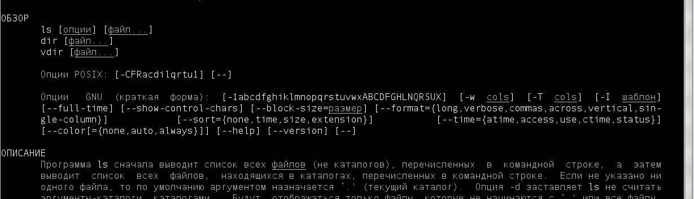
СИСТЕМА ДОКУМЕНТАЦИИ MAN
Система MAN вызывается по команде man с указанием имени запрашиваемой команды. Если запрашиваемый раздел документации не найден, то выводится соответствующее сообщение
Система MAN содержит девять уровней сложности выводимой документации. Уровень 1 — самая простая документация общего характера, Уровень 9 — самая сложная документация (системные вызовы ядра)
В зависимости от дистрибутива, в MAN может содержаться как информация о командах интерпретатора, так и описание функций языков программирования. Например, man ls выводит информацию о команде ls, man printf выводит описание функции printf языка C.
Выход из системы MAN осуществляется клавишей q. Расширенным аналогом MAN является система INFO (команда info <имя_раздела>)

Slide 12
СИСТЕМНОЕ ОКРУЖЕНИЕ. СОДЕРЖАНИЕ
Принципы ОС Linux — архитектура, файловая система
Командный интерпретатор bash, система справки man
Работа с файловой системой — Midnight Commander
Удаленные файловые системы - WebDav
Учет версий файлов - SVN
Системное окружение OpenFOAM (каталоги, задача, запуск на расчет в параллельном режиме)
Часто используемые приложения
Где искать помощь

Slide 13

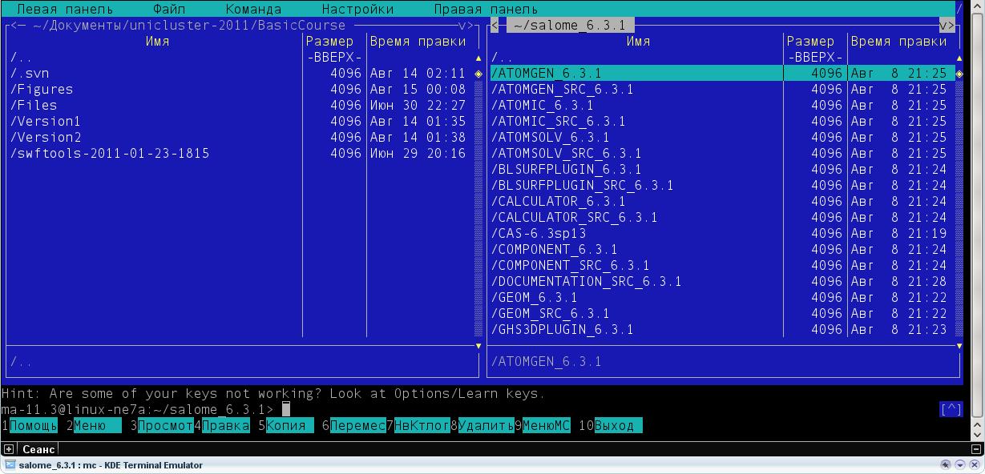
MIDNIGHT COMMANDER
Midnight Commander — псевдографическая оболочка для навигации по файловой системе и работы с файлами (например, для редактирования или архивирования). Команда mc.

Slide 14
КОМАНДЫ MIDNIGHT COMMANDER
При запуске mc внутри графической оболочки, можно пользоваться мышкой, тем не менее, некоторые «короткие клавиши» следует знать. MC является аналогом Total Commander и Norton Commander.
F1 — Справка, F2 — Меню пользователя (может быть изменено), F3 — просмотр файла, F4 — редактирование файла, F5 — копировать файл, F6 — переместить файл, F7 — создать новый каталог, F8 — удалить файл или каталог, F9 — главное меню программы (элементы отображены сверху), F10 — выход из программы (можно также ввести quit)
Ctrl+O — убрать/вернуть панели для отображения/скрытия вывода интерпретатора команд. Обычно MC использует интерпретатор команд bash.
При работе с редактором клавиши F1-F10 меняют свои функции. Эти изменения отображаются в нижней части окна программы.
Для того, чтобы MC пользовался своим редактором (рекомендуется) в файл .bashrc следует вставить строку (или заменить имеющуюся):
export EDITOR=/usr/bin/mcedit

Slide 15
СИСТЕМНОЕ ОКРУЖЕНИЕ. СОДЕРЖАНИЕ
Принципы ОС Linux — архитектура, файловая система
Командный интерпретатор bash, система справки man
Работа с файловой системой — Midnight Commander
Удаленные файловые системы - WebDav
Учет версий файлов - SVN
Системное окружение OpenFOAM (каталоги, задача, запуск на расчет в параллельном режиме)
Часто используемые приложения
Где искать помощь

Slide 16

НАСТРОЙКА WEBDAV В LINUX
http://ru.wikipedia.org/wiki/WebDAV
http://www.webdav.org/
WebDAV — протокол для связи удаленной и локальной файловых систем. Описание работы с WebDAV в системе Windows дано в предыдущем модуле. Здесь рассматривается подключение к WebDAV в Linux с помощью графической оболочки KDE
ВАЖНО — WebDAV не работает с некоторыми специальными типами файлов — например, со ссылками.
Адрес сервера WebDAV в UniHUB: https://unihub.ru/webdav

Slide 17
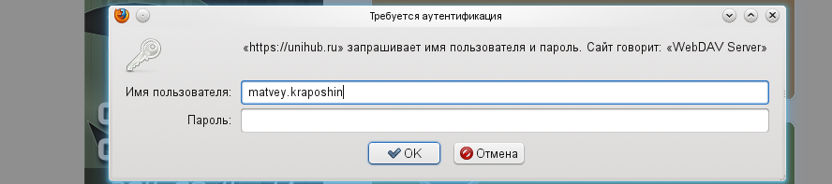
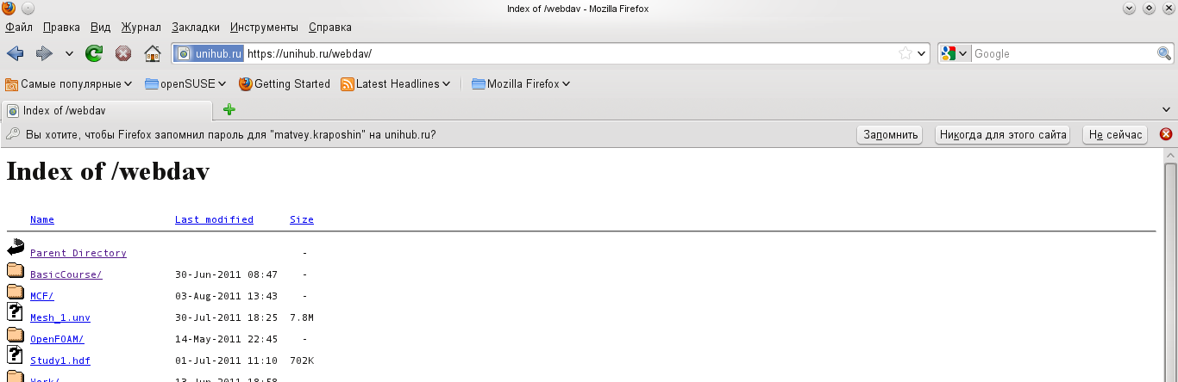
WEBDAV И FIREFOX
Обычно в Firefox уже встроены средства для работы с webdav. В этом случае с удаленной системой можно работать в режиме «только для чтения»:
Запускаем firefox, вводим адрес webdav https://unihub.ru/webdav, в появившемся окне вводим логин и пароль пользователя UniHUB

Slide 18
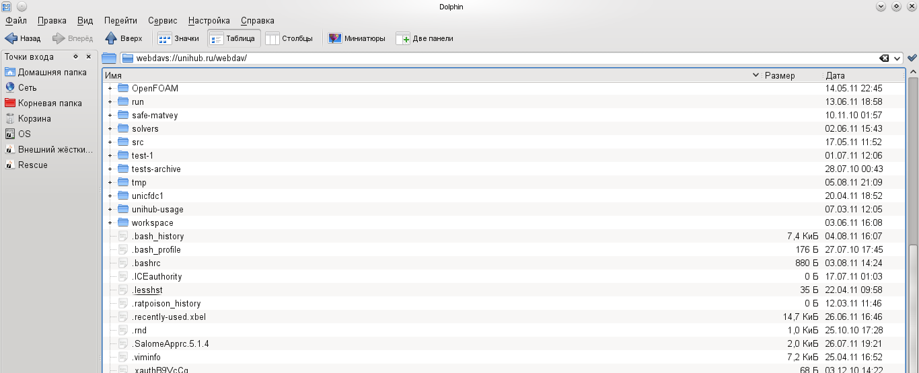
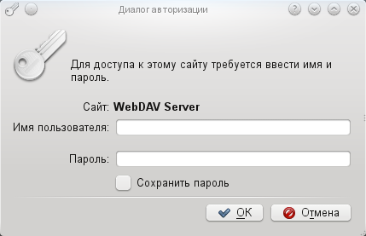
WEBDAV И KDE (KONQUEROR, DOLPHIN)
Для работы в режиме чтение-запись можно воспользоваться средствами KDE. Для этого запускаем либо браузер konqueror, либо dolphin. Также как и в firefox вводим адрес WebDAV сервера, логин и имя пользователя.
НО в строке адрес вводим webdavs://unihub.ru/webdav

Slide 19
СИСТЕМНОЕ ОКРУЖЕНИЕ. СОДЕРЖАНИЕ
Принципы ОС Linux — архитектура, файловая система
Командный интерпретатор bash, система справки man
Работа с файловой системой — Midnight Commander
Удаленные файловые системы - WebDav
Учет версий файлов - SVN
Системное окружение OpenFOAM (каталоги, задача, запуск на расчет в параллельном режиме)
Часто используемые приложения
Где искать помощь

Slide 20
Система контроля версий SVN — Одна из ключевых технологий UniHUB
SVN — SubVersioN — открытая система контроля изменений, её клиент может работать под любой ОС, включая Windows
1. Запрос на получение данных
Польз-
ователь
И создание локальной копии данных
SVN
сервер
2. Регистрация изменений в хранилище
3. Обновление локальной копии
4. Изменение структуры данных в хранилище
5. Обновление локальной копии

Slide 21
Основные команды SVN
Получение справки:
svn help
Получение справки для команды svn:
svn help <имя_команды>
Команды основного цикла
1) Запрос на получение копии
svn checkout <имя_сервера>/<путь_к_данным>
2) Регистрация локальных изменений в хранилище
svn commit
3) Обновление локальной копии
svn update
4) Изменений структуры данных хранилища
svn add, svn del
В ~/.bashrc вставить строку export EDITOR=/usr/bin/mcedit

Slide 22
Структура материалов курса
Все материалы курса хранятся в SVN
https://unihub.ru/tools/unicfdc1/svn/trunk/
Иллюстрации курса
https://unihub.ru/tools/unicfdc1/svn/trunk/Figures
Файлы (лабораторные работы)
https://unihub.ru/tools/unicfdc1/svn/trunk/Files
Презентации в формате OpenDocument
https://unihub.ru/tools/unicfdc1/svn/trunk/Odp
Методические материалы в формате OpenDocument
https://unihub.ru/tools/unicfdc1/svn/trunk/Odt
Презентации в формате PDF
https://unihub.ru/tools/unicfdc1/svn/trunk/Pdf
Презентации в формате Flash
https://unihub.ru/tools/unicfdc1/svn/trunk/Swf

Slide 23
Чтобы получить эти материалы нужно
Не обязательно из UniHUB, а из любого SVN клиента, например, из командной строки ввести:
Иллюстрации курса
svn checkout https://unihub.ru/tools/unicfdc1/svn/trunk/Figures
Файлы (лабораторные работы)
svn checkout https://unihub.ru/tools/unicfdc1/svn/trunk/Files
Презентации в формате OpenDocument
svn checkout https://unihub.ru/tools/unicfdc1/svn/trunk/Odp
Методические материалы в формате OpenDocument
svn checkout https://unihub.ru/tools/unicfdc1/svn/trunk/Odt
Презентации в формате PDF
svn checkout https://unihub.ru/tools/unicfdc1/svn/trunk/Pdf
Презентации в формате Flash
svn checkout https://unihub.ru/tools/unicfdc1/svn/trunk/Swf

Slide 24
СИСТЕМНОЕ ОКРУЖЕНИЕ. СОДЕРЖАНИЕ
Принципы ОС Linux — архитектура, файловая система
Командный интерпретатор bash, система справки man
Работа с файловой системой — Midnight Commander
Удаленные файловые системы - WebDav
Учет версий файлов - SVN
Системное окружение OpenFOAM (каталоги, задача, запуск на расчет в параллельном режиме)
Часто используемые приложения
Где искать помощь

Slide 25




OpenFOAM (Field Operation and Manipulation)
Открытое «ядро» и доступность кода
Установка на LINUX (RHEL,SUSE,OpenSuse, Dеbian, Ubuntu, CentOS, CAELinux)
Использование возможностей объектно-ориентированного программирования на C++;
В программном коде используется базовая единица: класс.
Основные исследуемые объекты: расчетная область, преобразования в тензорной и линейной алгебре, решатели, математические операции для УРЧП (дискретизация, дифференцирование, интегрирование, интерполяция);
Представление уравнений МСС с помощью естественного языка программирования;
Решение уравнений эллиптического, параболического, гиперболического типа;
Разбиение кода на небольшие самостоятельные единицы;
Совместимость с доступными открытыми кодами и компиляторами (gcc,python);
Возможность разработки собственных модулей (граничные условия, библиотеки модели среды, решатели, утилиты).
Около 1 миллиона строк исходного кода
Notes:
<номер>

Slide 26
УСТАНОВКА OPENFOAM
$cd OpenFOAM/
$tar xzf OpenFOAM-1.6.General.gtgz
$tar xzf OpenFOAM-1.6.linux64GccDPOpt.gtgz
$tar xzf ThirdParty-1.6.General.gtgz
$tar xzf ThirdParty-1.6.linux64Gcc.gtgz
Настройка окружения:
[user1@WorkStation ~]$ cat .bashrc
# .bashrc
# Source global definitions
if [ -f /etc/bashrc ];
then . /etc/bashrcfi
# User specific aliases and functions
export FOAM_INST_DIR=/home/user1/OpenFOAM
foamDotFile=$FOAM_INST_DIR/OpenFOAM-1.6/etc/bashrc
if
[ -f $foamDotFile ]; then
. $foamDotFile
fi

Slide 27
ПЕРЕМЕННЫЕ ОКРУЖЕНИЯ OPENFOAM
Important Environment Variables (важные переменные окружения)
$WM_PROJECT_DIR – path to the OpenFOAM installation
$WM_PROJECT_USER_DIR – OpenFOAM user directory
$FOAM_TUTORIALS – OpenFOAM tutorials
$FOAM_SRC – source-tree of OpenFOAM libraries
$FOAM_APP – source-tree of OpenFOAM applications
$FOAM_APPBIN – directory with the applications
$FOAM_USER_APPBIN – directory with the applications created by the user
$FOAM_LIBBIN – directory with the libraries provided by OpenFOAM
$FOAM_USER_LIBBIN – directory with the libraries created by the user
$FOAM_RUN – directory where the user can put his/her cases
Important Shell-Aliases (важные команды)
run – cd to $FOAM_RUN
src – cd to $FOAM_SRC
app – cd to $FOAM_APP
util – cd to $FOAM_APP/utilities
sol – cd to $FOAM_APP/solvers

Slide 28
ПРОВЕРКА УСТАНОВКИ OPENFOAM
[cfd1@master ~]$ foamInstallationTest
Executing /home/cfd1/OpenFOAM/OpenFOAM-1.6/bin/foamInstallationTest:
Checking basic setup...
-------------------------------------------------------------------------------
Shell: bash
Host: master.bmstu.ru
OS: Linux version 2.6.18-92.el5xen
-------------------------------------------------------------------------------
Checking main OpenFOAM env variables...
-------------------------------------------------------------------------------
Environment_variable Set_to_file_or_directory Valid Crit
-------------------------------------------------------------------------------
$WM_PROJECT_INST_DIR /home/cfd1/OpenFOAM yes yes
$WM_PROJECT_USER_DIR /home/cfd1/OpenFOAM/cfd1-1.6 no no
$WM_THIRD_PARTY_DIR /home/cfd1/OpenFOAM/ThirdParty-1.6 yes yes
-------------------------------------------------------------------------------
Checking the OpenFOAM env variables set on the PATH...
-------------------------------------------------------------------------------
Environment_variable Set_to_file_or_directory Valid Path Crit
-------------------------------------------------------------------------------
$WM_PROJECT_DIR /home/cfd1/OpenFOAM/OpenFOAM-1.6 yes yes yes
$FOAM_APPBIN ...1.6/applications/bin/linux64GccDPOpt yes yes yes
$FOAM_SITE_APPBIN ...penFOAM/site/1.6/bin/linux64GccDPOpt no no
$FOAM_USER_APPBIN ...1.6/applications/bin/linux64GccDPOpt no no
$WM_DIR /home/cfd1/OpenFOAM/OpenFOAM-1.6/wmake yes yes yes
-------------------------------------------------------------------------------

Slide 29

СТРУКТУРА КАТАЛОГОВ OPENFOAM
* applications: исходные и исполняемые файлы
- Solvers
- Utilities
* bin: базовые исполняемые скрипты
* doc: pdf и Doxygen файлы
- Doxygen
- Guides-a4
* lib - откомпилированные библиотеки
* etc — служебные скрипты
* src – исходные файлы
* test – тестовые файлы
* tutorials – примеры
* wmake – утилиты для компиляции

Slide 30
НЕКОТОРЫЕ
ОПРЕДЕЛЕНИЯ
case – relative or absolute path to the case
Basic Case Structure (Базовая структура примера)
case/ – the case directory
+ 0/ – содержит начальные и граничные условия
+ constant/ – constant data (данные и константы)
+ polyMesh/ – содержит данные сетки
+ transportProperties – вязкость
+ system/ – run-time control / numerics
+ controlDict – run-time control (параметры для контроля задачи)
+ fvSchemes – numerical schemes (расчетные схемы)
+ fvSolution – решатели для СЛАУ
case/0/ – contains for each variable a fle defning the initial and boundary conditions. May also
contain initial and boundary conditions for a moving grid.
case/constant/polyMesh/ – contains the grid data for a non-moving grid. The fles are: boundary,
faces, neighbour, owner, points.
case/constant/transportProperties – defnes the viscosity (also for non-Newtonian fuids)
case/system/controlDict – sets start-/endtime, time-step size, output control etc. Also allows to load general “plugins” and apply “function-objects” to compute forces acting on a surface.
case/system/fvSchemes – defnes the numerical schemes to be used for each diferential operator
case/system/fvSolution – selects the solvers to be used for the linear equation systems for each variable which is solved for using an implicit scheme.

Slide 31
СИСТЕМНОЕ ОКРУЖЕНИЕ. СОДЕРЖАНИЕ
Принципы ОС Linux — архитектура, файловая система
Командный интерпретатор bash, система справки man
Работа с файловой системой — Midnight Commander
Удаленные файловые системы - WebDav
Учет версий файлов - SVN
Системное окружение OpenFOAM (каталоги, задача, запуск на расчет в параллельном режиме)
Часто используемые приложения
Где искать помощь

Slide 32

Команды интерпретатора в Linux (I)
БАЗОВЫЕ КОМАНДЫ ДЛЯ РАБОТЫ С ФАЙЛАМИ
ls – просмотр директории
ls -al – formatted listing with hidden fles
cd dir - change directory to dir
cd – change to home
pwd – show current directory
mkdir dir – создание директории dir
rm file – удаление файла file
rm -r dir – delete directory dir
rm -f file – force remove fle
rm -rf dir – force remove directory dir *
cp file1 file2 – copy fle1 to fle2
cp -r dir1 dir2 – copy dir1 to dir2; create dir2 if it doesn't exist
mv file1 file2 – rename or move fle1 to fle2 if fle2 is an existing directory, moves fle1 into
directory fle2
ln -s file link – create symbolic link link to fle
touch file – создать пустой файл
cat > file – places standard input into fle
more file – просмотр файла
head file – output the frst 10 lines of fle
tail file – вывод послединих 10 строк файла
tail -f file – output the contents of fle as it grows, starting with the last 10 lines

Slide 33
Команды интерпретатора в Linux (II)
КОМАНДЫ ДЛЯ СБОРА ИНФОРМАЦИИ О СИСТЕМЕ И СИСТЕМНОМ ОКРУЖЕНИИ
date – show the current date and time
cal – show this month's calendar
uptime – show current uptime
w – display who is online
whoami – who you are logged in as
finger user – display information about user
uname -a – show kernel information
cat /proc/cpuinfo – cpu information
cat /proc/meminfo – memory information
man command – show the manual for command
df – show disk usage
du – show directory space usage
free – show memory and swap usage
whereis app – show possible locations of app
which app – show which app will be run by default

Slide 34
Команды интерпретатора в Linux (III)
КОМАНДЫ УПРАВЛЕНИЯ ЗАДАЧАМИ (ПРОЦЕССАМИ)
ps – display your currently active processes
top – display all running processes
kill pid – kill process id pid
killall proc – kill all processes named proc *
bg – lists stopped or background jobs; resume a
stopped job in the background
fg – brings the most recent job to foreground
fg n – brings job n to the foreground
КОМАНДЫ УПРАВЛЕНИЯ ДОСТУПА К ФАЙЛАМ
chmod octal file – change the permissions of fle
to octal, which can be found separately for user,
group, and world by adding:
● 4 – read (r)
● 2 – write (w)
● 1 – execute (x)
Examples:
chmod 777 – read, write, execute for all
chmod 755 – rwx for owner, rx for group and world

Slide 35
Команды интерпретатора в Linux (IV)
КОМАНДЫ ДЛЯ РАБОТЫ С СЕТЬЮ
ping host – ping host and output results
whois domain – get whois information for domain
dig domain – get DNS information for domain
dig -x host – reverse lookup host
wget file – download fle
wget -c file – continue a stopped download
УСТАНОВКА ПРОГРАММНОГО ОБЕСПЕЧЕНИЯ
Установка из исходного кода
./configure
make
make install
Allwmake
Установка из бинарных файлов
dpkg -i pkg.deb – install a package (Debian)
rpm -Uvh pkg.rpm – install a package (RPM)

Slide 36
Команды интерпретатора в Linux (IV)
УДАЛЕННЫЙ ДОСТУП ЧЕРЕЗ SSH
ssh user@host – connect to host as user
ssh -p port user@host – connect to host on port port as user
ssh-copy-id user@host – add your key to host for user to enable a keyed or passwordless login
ПОИСК ИНФОРМАЦИИ
grep pattern files – search for pattern in fles
grep -r pattern dir – search recursively for pattern in dir
command | grep pattern – search for pattern in the output of command
locate file – fnd all instances of fle
КОРОТКИЕ КЛАВИШИ
Ctrl+C – halts the current command
Ctrl+Z – stops the current command, resume with
fg in the foreground or bg in the background
Ctrl+D – log out of current session, similar to exit
Ctrl+W – erases one word in the current line
Ctrl+U – erases the whole line
Ctrl+R – type to bring up a recent command
!! - repeats the last command
exit – log out of current session

Slide 37
Команды интерпретатора в Linux (V)
РАБОТА С АРХИВАМИ
tar cf file.tar files – create a tar named fle.tar containing fles
tar xf file.tar – extract the fles from fle.tar
tar czf file.tar.gz files – create a tar with Gzip compression
tar xzf file.tar.gz – extract a tar using Gzip
tar cjf file.tar.bz2 – create a tar with Bzip2 compression
tar xjf file.tar.bz2 – extract a tar using Bzip2
gzip file – compresses fle and renames it to fle.gz
gzip -d file.gz – decompresses fle.gz back to fle

Slide 38
СИСТЕМНОЕ ОКРУЖЕНИЕ. СОДЕРЖАНИЕ
Принципы ОС Linux — архитектура, файловая система
Командный интерпретатор bash, система справки man
Работа с файловой системой — Midnight Commander
Удаленные файловые системы - WebDav
Учет версий файлов - SVN
Системное окружение OpenFOAM (каталоги, задача, запуск на расчет в параллельном режиме)
Часто используемые приложения
Где искать помощь

Slide 39
ЛИТЕРАТУРА
1) Марк.Г. Сабел Практическое руководство по Red Hat Linux. Изд. дом ‘Вильямс’, 2005. - 1072 c.
2) Немет Э., Снайдер Г.,Хейн Т. Руководство администратора Linux, 2 издание. ООО ‘И.Д. Вильямс’, 2009. – 1072 с
3) Гергель В.П. Теория и практика параллельных вычислений. – ИНТУИТ, Бином. Лаборатория знаний, 2007.
4) К.Ю.Богачев Основы параллельного программирования. Бином.2010. – 342 с.
5) Лупин С.А., Посыпкин М.А. Технология параллельного программирования. – М.: ИД Форум. 2008. – 208 с.
6) Страуструп Б. Язык программирования C++. 2008
7) Язык программирования СИ++. Курс лекций. Учебное пособие. / Фридман А.Л. /
2009. – 264 с.
8) Шилдт Г. C++ для начинающих. Пер с англ. М.: Эком Паблишерз. 2007.- 640 с.

